Slide 1
"Человек, не знакомый с азами науки чисел, не может преуспеть ни в одном деле»
Роджер Бэкон

Slide 3
Профессия «Агент по туризму»

Slide 4
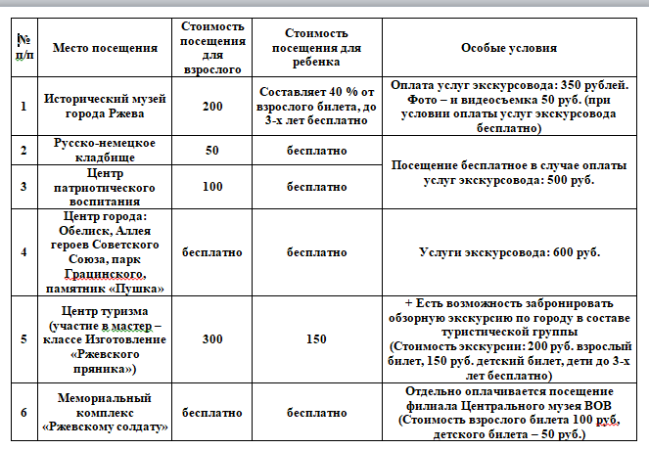

Slide 5
1)Самостоятельно на общественном транспорте:
Билет на автобусный рейс «Москва – Ржев» и «Ржев - Москва» - 650 руб. (в одну сторону). Время в пути в одну сторону составляет 4 часа.
Такси по городу – 100 руб. Время в пути в среднем составляет 10- 15 минут.
Такси до мемориального комплекса «Ржевскому солдату» - 250 руб. Время в пути составляет 25 минут.
Оплата туристическому агентству за составление маршрута: 1750 рублей.
2)Самостоятельно на личном транспорте:
Расход бензина: 7 л на 100 км (расстояние от Москвы до Ржева составляет 200 км), стоимость бензина составляет 52 рубля за литр. Время в пути составляет 2 часа в одну сторону. Время перемещения по городу не более 20 минут, до мемориального комплекса – 25 минут.
Оплата туристическому агентству за составление маршрута: 1750 рублей.
3)Автобусный тур в составе экскурсионной группы:
Включает в себя: проезд туда и обратно, обед в кафе города, обзорная экскурсия по городу с посещением центра города, мемориального комплекса «Ржевскому солдату», русско-немецкого кладбища, центра патриотического воспитания, работа экскурсовода по всему маршруту следования + 2 часа свободного времени. Стоимость путевки составляет: взрослый билет 4300 рублей, детский билет с
50 % скидкой.

Slide 6
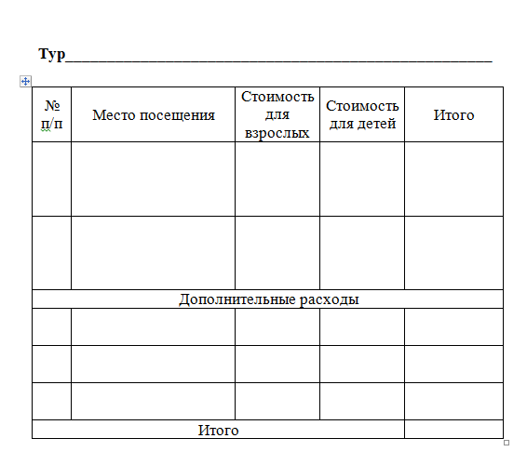

Slide 7
Спасибо за внимание!

